Slide 1
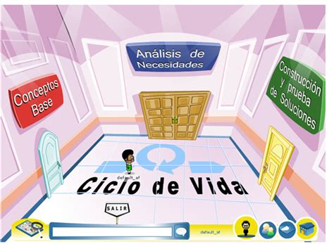
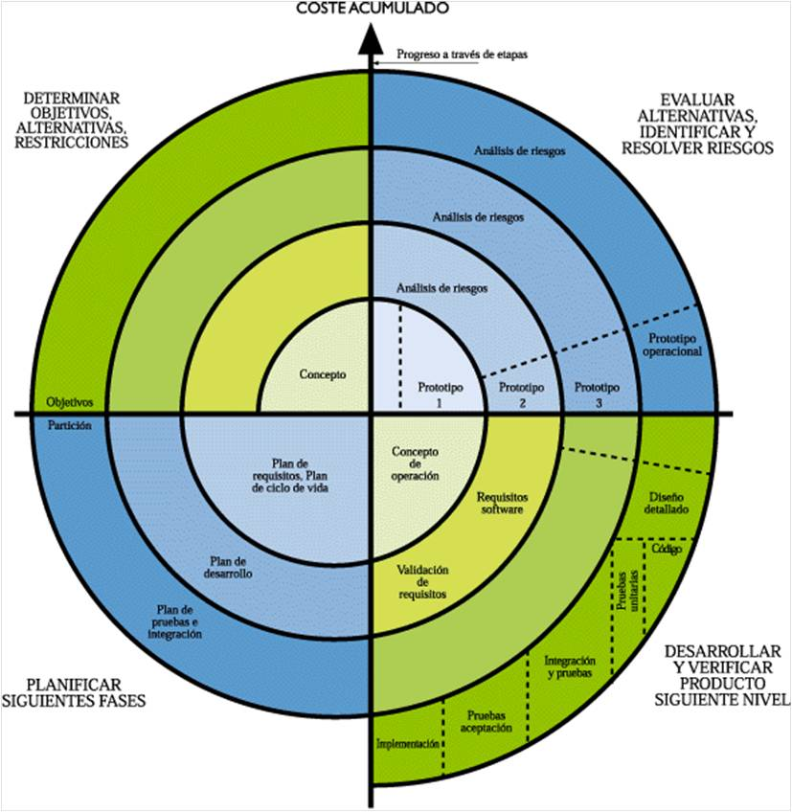
Ciclos de vida en espiral y por etapas

Slide 2
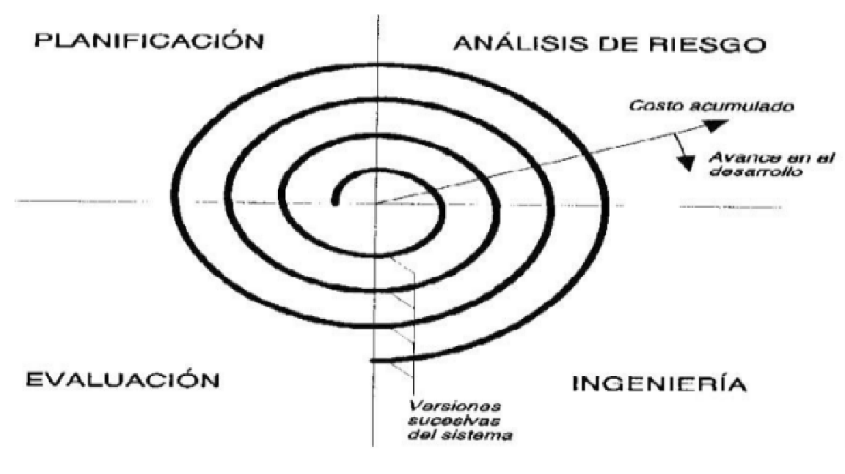
CICLO DE VIDA EN ESPIRAL
Las actividades de planificación sirven para establecer el contexto del desarrollo y decidir qué parte del mismo se abordará en ese ciclo de la espiral.
El análisis del riesgo, consiste en evaluar diferentes alternativas para la realización de la parte del desarrollo elegida, seleccionando la más ventajosa, tomando precauciones para evitar los inconvenientes previstos.

Slide 3
EN ESPIRAL
Las actividades de ingeniería, son las indicadas en los modelos clásicos: análisis, diseño, codificación, etc. El resultado es ir obteniendo en cada ciclo una versión más completa del sistema.
Las actividades de evaluación, analizan los resultados de la fase de ingeniería, con la colaboración del “cliente”. El resultado se utiliza como información de entrada para la planificación del ciclo siguiente.

Slide 4
Modelo de desarrollo por etapas
Es un modelo en el que el software se muestra al cliente en etapas refinadas sucesivamente.
Con esta metodología se desarrollan las capacidades más importantes, reduciendo el tiempo necesario para la construcción de un producto.
El modelo de entrega por etapas es útil para el desarrollo de la herramienta debido a que su uso se recomienda para problemas que pueden ser tratados descomponiéndolos en problemas más pequeños.
Se caracteriza principalmente en que las especificaciones no son conocidas en detalle al inicio del proyecto y por tanto se van desarrollando simultáneamente con las diferentes versiones del código.

Slide 5
Fases
Especificación conceptual.
Análisis de requisitos.
Diseño inicial.
Diseño detallado (codificación, depuración, prueba y liberación)
Cuando es por etapas, en el diseño global estas fases pueden repetirse según la cantidad de etapas que sean requeridas.

Slide 6
Ventajas
Detección de problemas antes y no hasta la única entrega final del proyecto.
Eliminación del tiempo en informes debido a que cada versión es un avance.
Estimación de tiempo por versión, evitando errores en la estimación del proyecto general.
Cumplimiento a la fecha por los desarrolladores.

Slide 7

FIN
Joel Encinas
Raul Pedraza
Jose Martinez
Eric Muñoz
Aitor Hermosilla

